Slide 1
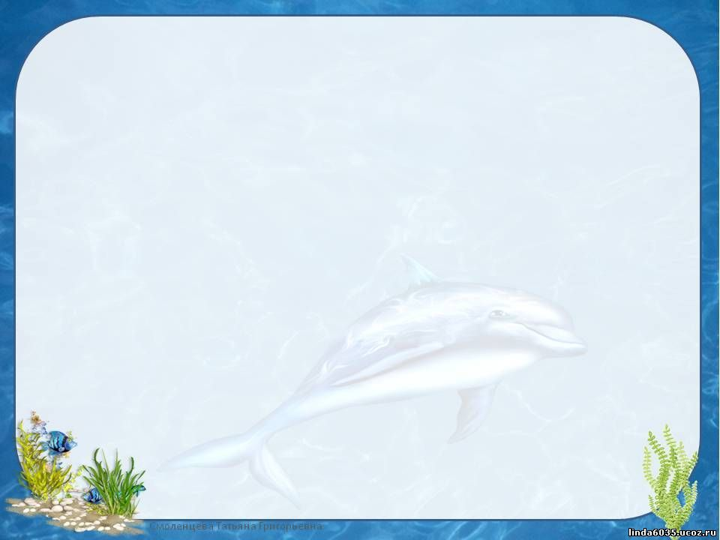
«Жители морей и океанов»

Slide 2
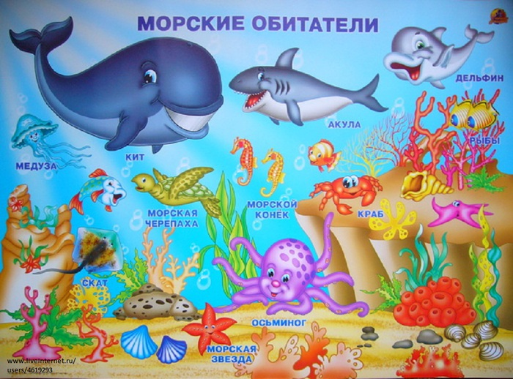

Slide 3
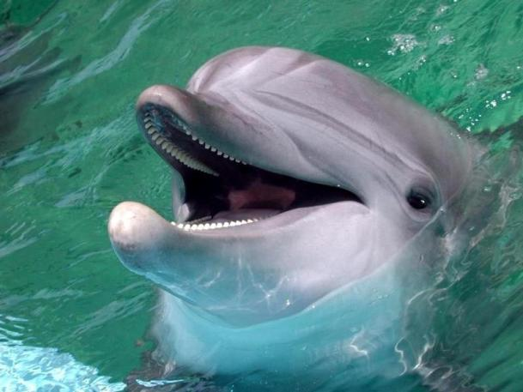
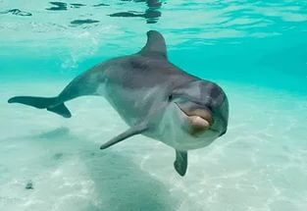
Дельфин
Дельфины обитают во всех открытых морях и иногда заходят в устья крупных рек. Представители семейства пресноводных, или речных, дельфинов имеют гораздо более ограниченное распространение. Большей частью они населяют внутренние пресные водоёмы, хотя некоторые из них могут проникать даже в прибрежные зоны морей.

Slide 4
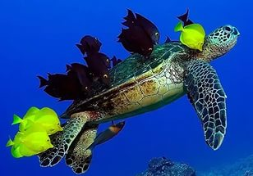
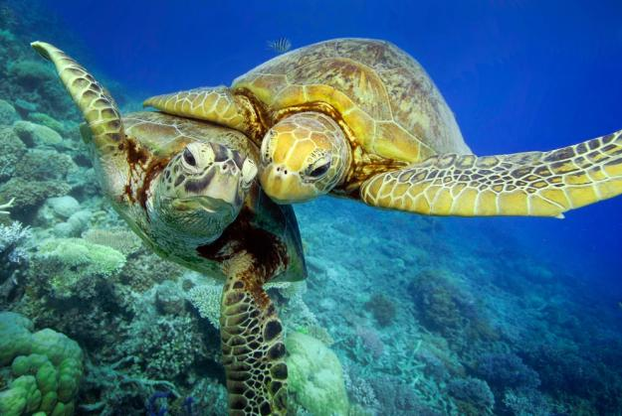
Морская черепаха
Морские черепахи прекрасные пловцы и ныряльщики. Эти неуклюжие на суше крупные рептилии изящно скользят в воде с помощью ластообразных передних конечностей и обтекаемого панциря. Морские черепахи в период активности часто всплывают на поверхность, чтобы подышать. А во время отдыха некоторые виды могут оставаться под водой несколько часов.

Slide 5
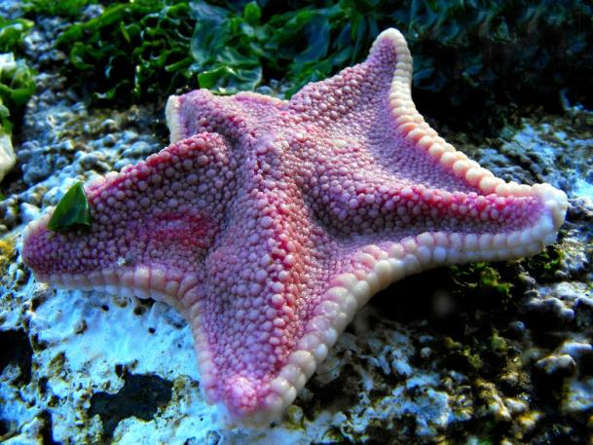
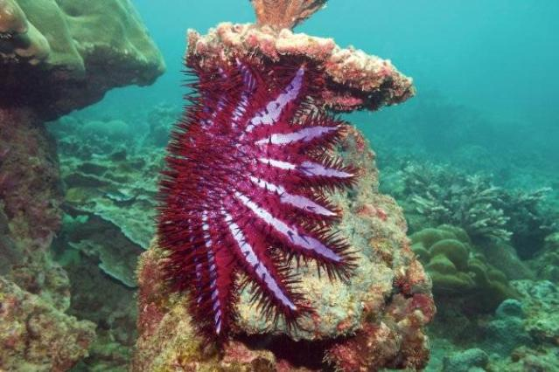
Морская звезда
Свое название морские звезды получили благодаря своей оригинальной форме: они имеют от 5 до 40 конечностей (лучей). Эти животные - хищники. Питаются звезды моллюсками и различными донными беспозвоночными.

Slide 6
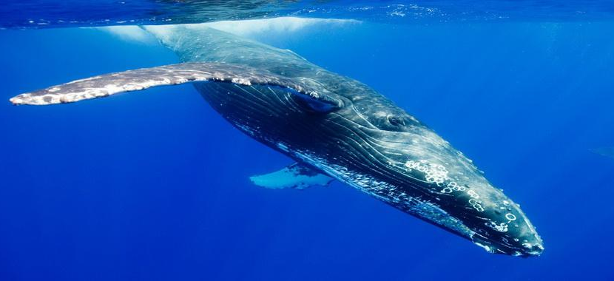
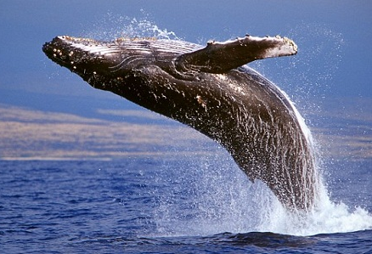
Кит
Киты, имеют самые большие размеры среди животных. Во взрослом возрасте достигают средней длины тела в 25 м (самый большой 33 м), а массу — 90—120 т.

Slide 7
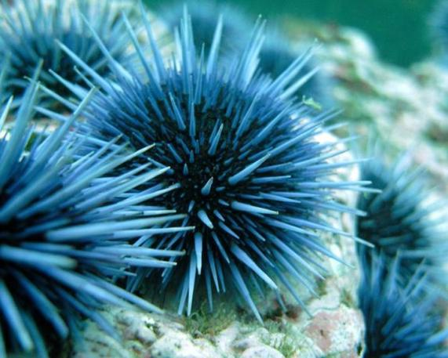
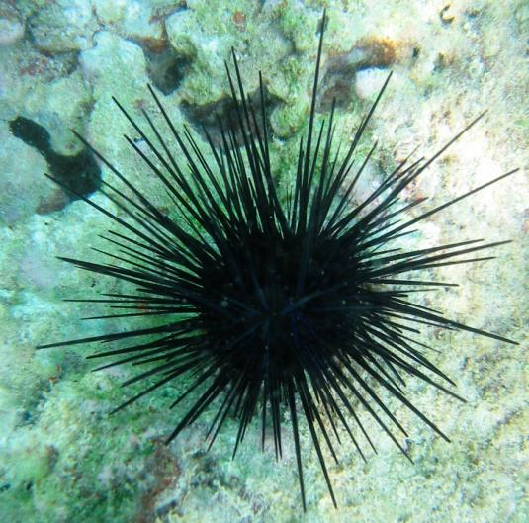
Морской ёж
Живут эти представители морской фауны на дне. Передвигаются с помощью специальных ножек. Ножки представляют собой длинные эластичные отростки. На концах у них имеются присоски, поэтому морской обитатель может ползать не только по горизонтальной, но и вертикальной поверхности.

Slide 8
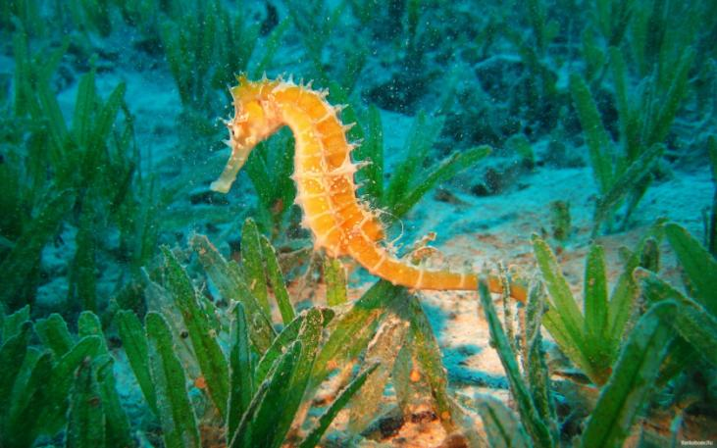
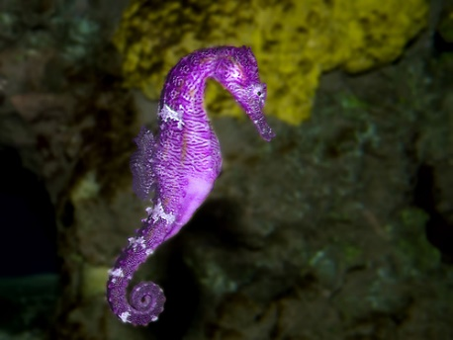
Морской конёк
Морские коньки живут в тропических и субтропических морях. Они ведут малоподвижный образ жизни, прикрепляясь гибкими хвостами к стеблям растений и меняя окраску тела, полностью сливаясь с фоном. Так они защищают себя от хищников и маскируются во время охоты за пищей. Питаются коньки мелкими рачками и креветками.

Slide 9
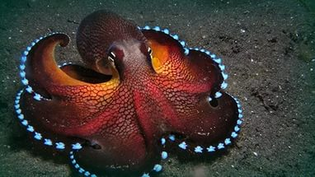
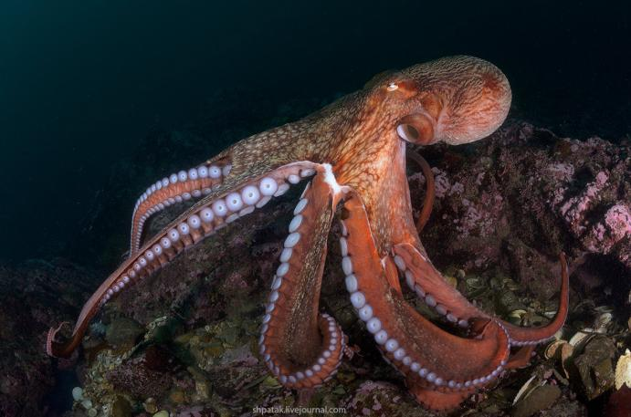
Осьминог
Осьминоги являются самыми интеллектуальными среди всех беспозвоночных животных. Окрашены осьминоги чаще в бурый, красный, желтоватый цвет, но они могут менять окраску не хуже хамелеонов.

Slide 10
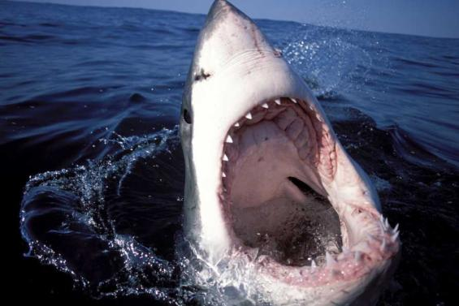
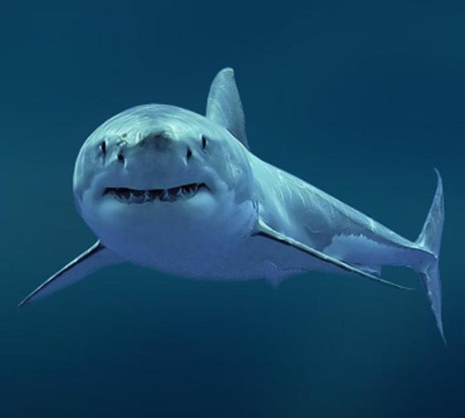
Акула
Акулы обитают в водах всего мирового океана, то есть во всех морях и океанах. Некоторые виды акул, способны жить как в соленой, так и в пресной воде, заплывая в реки. Глубина обитания акул в среднем составляет 2000 метров, в редких случаях они опускаются на 3000 метров.

Slide 11
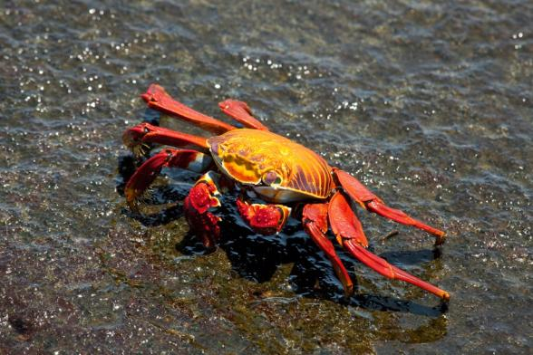
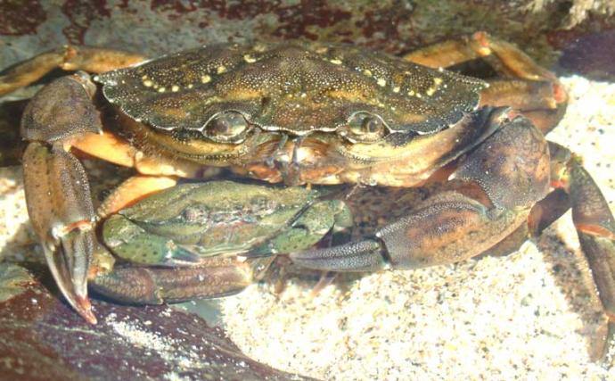
Краб
Крабы населяют все моря и океаны планеты. Наряду с особой формой тела для крабов характерно наличие 10 пар конечностей.

Slide 12
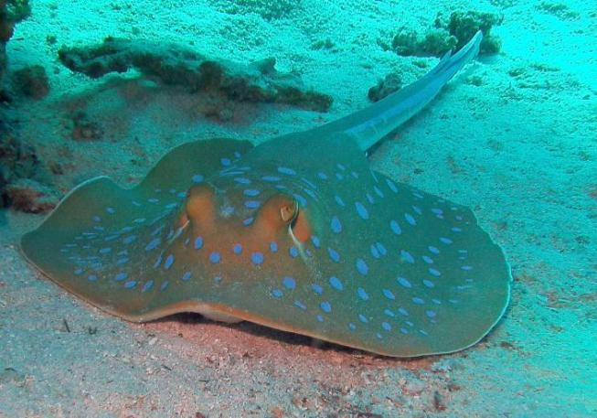
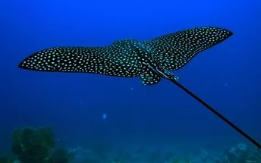
Скат
Скаты обитают во всех морях и океанах и живут как в холодных водах Арктики и Антарктики, так и в тропиках. У скатов, имеются органы, вырабатывающие электричество.

Slide 13
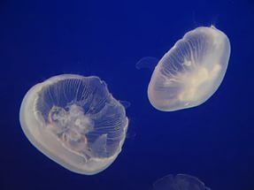
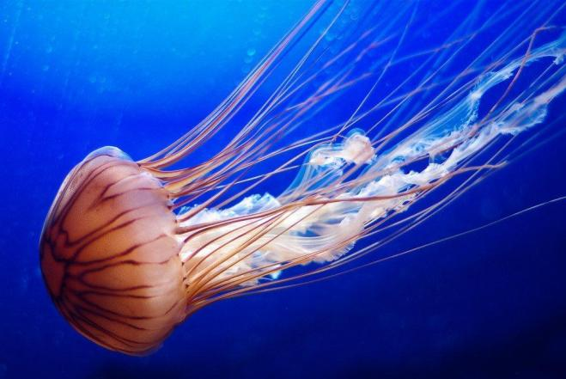
Медуза
Эти удивительные животные живут только в солёной воде, а потому их можно встретить во всех океанах и морях нашей. Среди представителей этого класса есть как теплолюбивые животные, так и предпочитающие холодные воды, виды, которые живут лишь возле поверхности воды, и такие, что обитают лишь на дне океана.

Slide 14
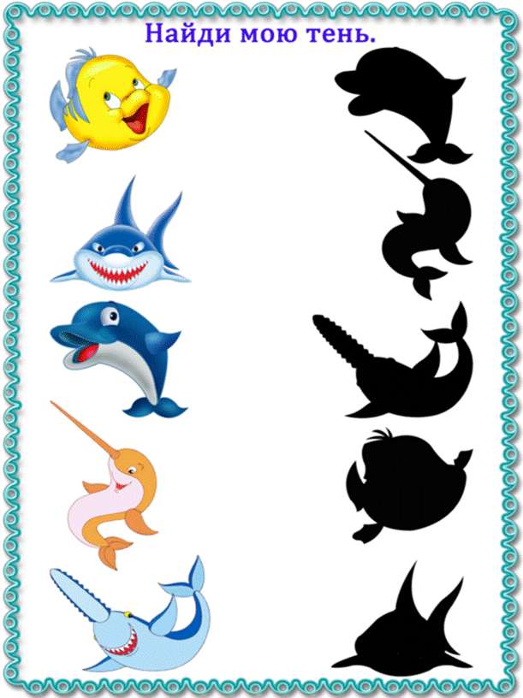
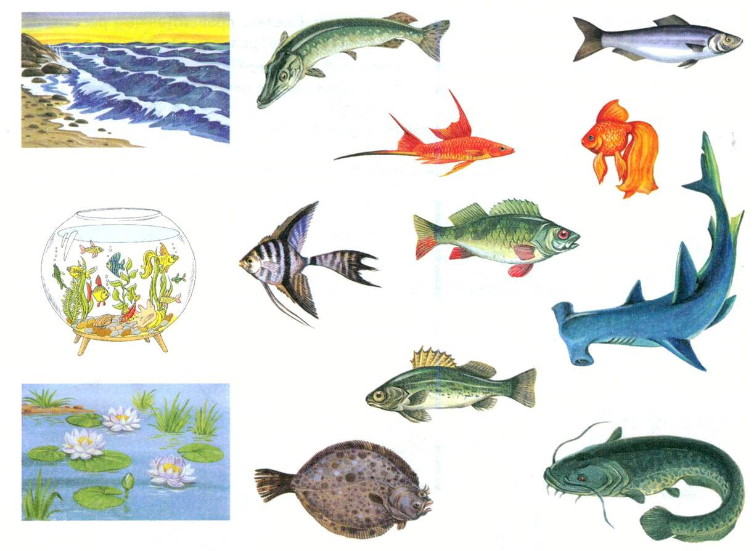

Slide 15
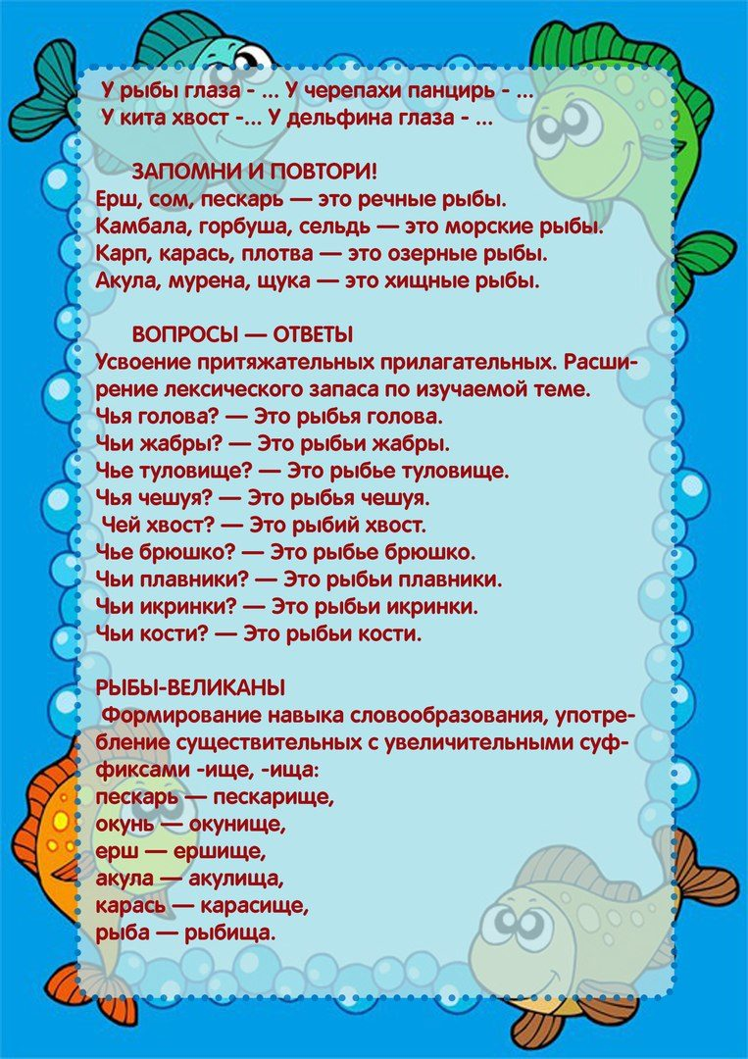


Slide 16


Спасибо за внимание!

